Slide 1
Factorio для Universalbank
Факторинг на базе ИИ · SPV для международных инвесторов · выход в ОАЭ
Предложение от Consistente Ltd построить и эксплуатировать для Universalbank платформу факторинга нового поколения (white-label) — эффективнее действующего решения, с оплатой только за объём, с ИИ-ядром, SPV для международных инвесторов и выходом в ОАЭ.
Подготовлено Consistente Ltd · Таллин · info@consistente.tech · consistente.tech

Slide 2
КРАТКОЕ РЕЗЮМЕ
Три шага, одна платформа
• Разрыв. Каждый узбекский банк арендует факторинговый продукт у OzPlanet или FinMakon — включая Universalbank (соглашение с OzPlanet, сент. 2024). Никто не владеет продуктом, отношениями с клиентом и данными.
• 1 · Владеть платформой. White-label ИИ-платформа, которую Universalbank ведёт под своим брендом — банк владеет продуктом, клиентами и данными — с оплатой только за профинансированный объём.
• 2 · Международный капитал. Модуль SPV позволяет глобальным — и прежде всего инвесторам Залива — финансировать узбекскую дебиторку. OzPlanet и FinMakon не принимают иностранные или розничные деньги, поэтому это чистый, незанятый дифференциатор.
• 3 · Выход в ОАЭ. SPV в DIFC и поэтапная исламская программа (Мурабаха → Вакала → Сукук) для доступа к исламскому капиталу Дубая / DIFC.
• Декомпозируемо и уже работает. Сначала запускаем origination, слой инвесторов / SPV добавляем позже — а триаж заявок и отчётность в чате уже работают в приложении.

Slide 3
ВОЗМОЖНОСТЬ
Узбекистан построил идеальную инфраструктуру для факторинга
• SoliqOnline — платформа Государственного налогового комитета — с января 2020 года проверяет, фиксирует по времени и архивирует каждую B2B-электронную счёт-фактуру в стране.
• Didox подключает к ней 350 000+ организаций и интегрируется с 1С — готовая база поставщиков, уже обменивающихся счетами в электронном виде.
• Каждый счёт проверен государством и подтверждён покупателем в официальном реестре — мошенничество и подтверждение дебитора, самые сложные проблемы факторинга, решены у источника.
• Рынок быстро растёт: ЦБ сообщает о ~10,6 трлн сум (~$835 млн) факторинга за янв–сен 2025, около половины — цифровой, при адресном рынке ~$2 млрд с всё ещё низким проникновением.

Slide 4
ПОЧЕМУ СЕЙЧАС
Регуляторное окно открыто
• Указ Президента № 106 (авг. 2024) обязал банки предоставлять факторинг.
• ЗРУ-1058 (апр. 2025) внёс поправки в Гражданский кодекс, придав факторингу полную юридическую силу, и обязал автоматически регистрировать залоговый приоритет банка в реестре ЦБ РУз по API — примерно в течение часа после одобрения.
• Новая лицензия не требуется: действующая лицензия ЦБ у Universalbank это покрывает; Factorio работает как white-label-технология под эгидой банка.
• Ни один узбекский банк ещё не построил промышленный факторинговый стек на SoliqOnline с ИИ-ядром — первопроходец получает структурное преимущество.

Slide 5
ДЕЙСТВУЮЩИЕ ИГРОКИ
OzPlanet и FinMakon владеют рынком — как агрегаторы
Параметр | OzPlanet | FinMakon | Factorio (Consistente)
Модель | Агрегатор; ставки банка | Агрегатор (при Didox) | White-label маркетплейс — владеет банк
Доля в цифре (Q3 2025) | 56% цифрового объёма | 44% цифрового объёма | Новичок — набирает долю
Источники капитала | Только банки / МФО | Банки / факторинг-компании | Банки + инвесторы + розница + SPV
Иностр. / розн. капитал | Нет | Нет | Да — SPV + маркетплейс
Банк владеет продуктом и данными | Нет — владеет OzPlanet | Нет — владеет FinMakon | Да — полностью банка
ИИ-ядро | Правила; зачаточно | Зачаточно | Grok: триаж + отчётность, обработка документов
Цена для банка | Комиссия за транзакцию | Комиссия за транзакцию | Только б.п. от объёма (без SaaS)
Universalbank уже подписал соглашение о сотрудничестве с OzPlanet (сент. 2024) — то есть знает модель. Смысл этого предложения — не арендовать более удобный агрегатор, а владеть продуктом полностью. (Данные рынка: ЦБ, Q3 2025.)

Slide 6
СТРАТЕГИЧЕСКИЙ РАЗРЫВ
Ни один узбекский банк не владеет своим факторингом
• Сегодня банк, подключённый к OzPlanet или FinMakon, — это партнёр по финансированию на чужой платформе: агрегатор владеет брендом, отношениями с клиентом и данными.
• Это стратегическая зависимость: банк не может дифференцироваться, не может продавать по своим данным и не может сменить поставщика, не потеряв клиентов.
• Factorio это переворачивает. Universalbank ведёт платформу под своим брендом, владеет всеми клиентскими и транзакционными данными и может их выгрузить и перенести — без привязки к платформе.
• Та же гос. инфраструктура (SoliqOnline, реестр ЦБ), та же скорость — но банк владеет активом, а не арендует рельсы. Именно это владение и есть продукт.

Slide 7
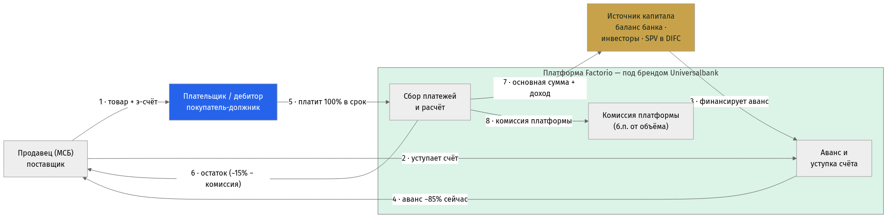
КАК ЭТО РАБОТАЕТ
Как движутся деньги — и кто получает оплату
• Плательщик (дебитор) — якорь: конкретное, подтверждённое покупателем обязательство в реестре SoliqOnline.
• Платформа выдаёт ~85% сразу из источника капитала (банк, инвестор или SPV); в срок плательщик гасит 100%, и водопад платит продавцу, капиталу и платформе.
• Поскольку поток одинаков независимо от источника финансирования, слой капитала подключаемый — сначала банк, инвесторы/SPV позже.
Поток денег и платежей — продавец, плательщик (дебитор), платформа, капитал

Slide 8
НАПРАВЛЕНИЕ 1 · ЛУЧШАЯ ПЛАТФОРМА
ИИ в основе, а не сбоку
• Тот же сквозной процесс факторинга — подача, проверка, финансирование, расчёт — но с ИИ в триаже, скоринге, документах и отчётности.
• На лёгком серверном стеке (FastHTML + PostgreSQL) — быстро менять, дёшево эксплуатировать, легко брендировать под банк.
• Трёхъязычность заложена в дизайн (английский · узбекский · русский); ИИ отвечает на языке пользователя.
• Следующие три слайда раскрывают ИИ, движок кредитного скоринга и коммерческую модель.

Slide 9
ПУТЬ · ЗАЁМЩИК (ORIGINATION)
Путь продавца — от регистрации до денег за 24–48 ч
• Ручное участие банка — один клик одобрения на заранее заполненном экране; всё остальное автоматизировано.
• Счёт импортируется и проверяется из SoliqOnline; дебитор скорится; залог регистрируется в ЦБ менее чем за 60 минут.
• Это Модуль A — он самодостаточен и может быть запущен первым, полностью за счёт баланса банка.
Origination: импорт из SoliqOnline → AI-триаж → одобрение в один клик → аванс

Slide 10
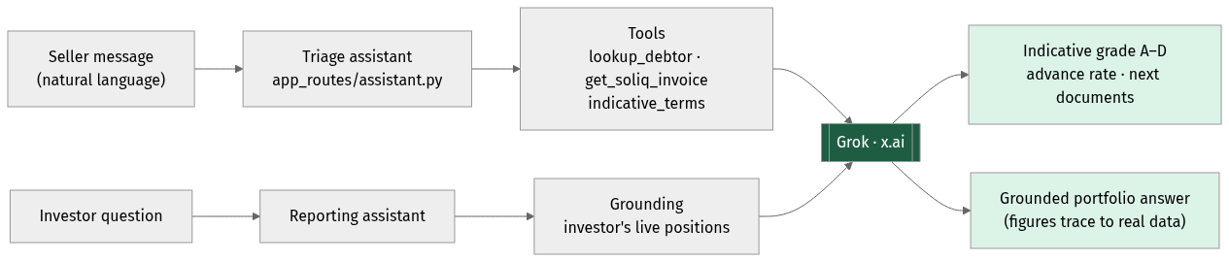
НАПРАВЛЕНИЕ 1 · ИИ
Две разговорные поверхности, одно ядро Grok
• Триаж превращает описание продавца на естественном языке в индикативный рейтинг, ставку аванса и список документов — за секунды.
• Отчётность отвечает на вопросы инвестора на основе его реальных позиций — без выдуманных цифр.
• Grok оценивает и объясняет; финальное решение всегда за человеком. Каждое решение ИИ логируется и проверяемо.
Триаж заявок в чате и отчётность для инвесторов в чате

Slide 11
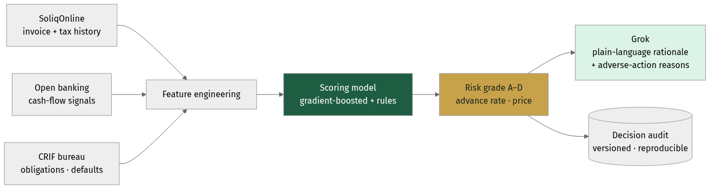
НАПРАВЛЕНИЕ 1 · КРЕДИТНЫЙ СКОРИНГ
Скоринг в духе open banking, узбекская версия
• Модель Plaid — это подключи счёт, прочитай денежные потоки, прими решение. В Узбекистане богатейший источник — SoliqOnline (проверенные счета и налоговый оборот) плюс банковские транзакции и бюро CRIF.
• Модель выдаёт рейтинг, ставку аванса и цену; Grok формирует понятное обоснование и причины отказа.
• Каждое решение версионируется и воспроизводимо — ключевая методология Consistente и то, что запросит регулятор.
Слияние данных в стиле Plaid, адаптированное к инфраструктуре Узбекистана

Slide 12
ЭКОНОМИКА
Что банк зарабатывает на одном счёте
Поток · счёт $10 000 · 85% · 60 дн · 5% | Сумма | Направление | День
Аванс продавцу (85%) | $8 500 | Платформа → продавец | День 1
Плательщик (дебитор) платит полностью | $10 000 | Плательщик → сбор | День 60
Остаток продавцу | $1 500 | Платформа → продавец | День 60
Дисконтный доход (брутто) | $500 | Капитал удерживает | День 60
Комиссия платформы (за объём) | ≈ $13 | Банк → Consistente | День 60
Чистый доход по счёту | ≈ $487 | Капитал удерживает | День 60
Годовая доходность на капитал | ≈ 30% год. | — | —
Иллюстративно, по стандартной структуре с проверкой SoliqOnline. ~30% годовых на размещённый капитал против 22–28% по необеспеченному кредитованию МСБ — при меньшем риске: счёт проверен государством, плательщик подтвердил обязательство, банк держит зарегистрированный приоритет в ЦБ. Банк прибылен вплоть до ~4% дефолтов.

Slide 13
НАПРАВЛЕНИЕ 1 · КОММЕРЧЕСКАЯ МОДЕЛЬ
Оплата только за объём — интересы совпадают с банком
Месячный объём финансирования | Комиссия платформы (б.п. от объёма)
До 50 млрд сум | 120 б.п.
50–200 млрд сум | 90 б.п.
200–500 млрд сум | 70 б.п.
Свыше 500 млрд сум | 55 б.п.
Иллюстративно. Без SaaS-лицензии, без оплаты за место, без платы за внедрение — Consistente получает вознаграждение только когда банк финансирует счёт. Опции на столе: альтернатива с revenue-share (небольшой % дисконтного дохода банка вместо б.п.), 12-месячная эксклюзивность для банка в Узбекистане и отложенный опцион на долю в Год 3 в виде новых акций (без размытия, без прав в совете/вето). Модуль международного SPV: ~60 б.п. в год от инвестированных активов + доля от результата сверх порога. Итоговые цифры — по согласованию с Universalbank.

Slide 14
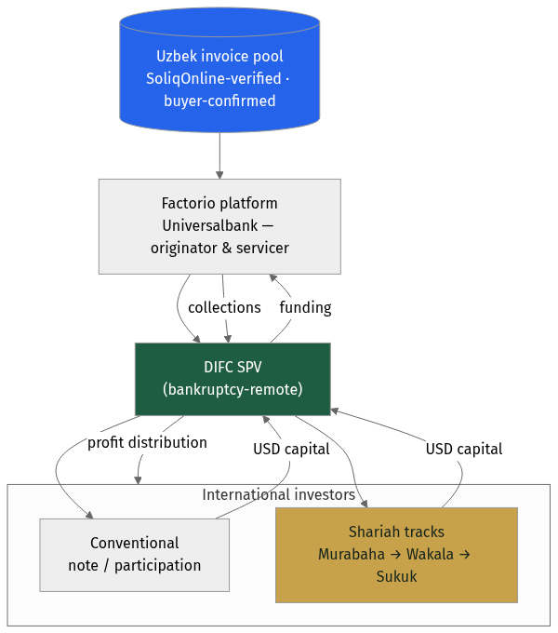
НАПРАВЛЕНИЕ 2 · МЕЖДУНАРОДНЫЙ КАПИТАЛ
SPV, открывающее узбекскую дебиторку миру
• Universalbank остаётся оригинатором и сервисером; защищённое от банкротства SPV держит инвесторскую долю и направляет иностранный капитал в пул счетов.
• Два трека на одной базе активов: конвенциональная нота/участие для институционалов и исламские структуры для капитала Залива.
• Инвесторы получают ту же обоснованную ИИ-отчётность — на своём языке — плюс выписки и прозрачный аудиторский след.
Пул счетов → Factorio → SPV в DIFC → международные инвесторы

Slide 15
ПУТЬ · ИНВЕСТОР
Путь инвестора — от онбординга до распределения
• Розничные, институциональные и инвесторы Залива проходят онбординг один раз (KYC / аккредитация), затем финансируют через маркетплейс или SPV.
• Они держат позиции с AI-отчётностью по запросу; в срок основная сумма и доход распределяются автоматически.
• Это Модуль B — он подключается к тому же движку origination позже, ничего не меняя для продавца или банка.
Инвестор: онбординг → капитал → удержание с AI-отчётностью → выплата

Slide 16
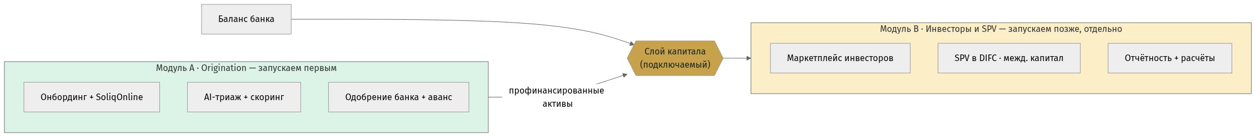
РЕАЛИЗАЦИЯ · ДЕКОМПОЗИРУЕМОСТЬ
Два модуля — берите один или оба, последовательно
• Модуль A — Origination может стать всей первой фазой Universalbank: факторинг за счёт банка, запуск за недели, немедленное выполнение требований Указа № 106.
• Модуль B — Инвесторы и SPV добавляет маркетплейс и капитал DIFC/международный позже, поверх того же движка, без переделок.
• Слой капитала — это стык: меняйте или добавляйте источники финансирования, не трогая origination — снижая риск программы и инвестиций.
Origination (Модуль A) и Инвесторы/SPV (Модуль B) внедряются независимо

Slide 17
НАПРАВЛЕНИЕ 3 · ВЫХОД В ОАЭ
Поэтапная исламская программа для капитала DIFC
Критерий | Мурабаха (SCF) | Фонд Вакала | Сукук | Мушарака
Шариатская чистота | Высокая | Высокая | Высокая | Наивысшая
Сложность | Низкая | Низк.–ср. | Высокая | Средняя
Срок вывода | Самый быстрый | Быстро | Дольше всех | Средне
Привлекательность (Дубай) | Средняя | Высокая | Очень высокая | Высокая
Капитал на сделку | Мал.–ср. | Средний | Крупный | Ср.–крупн.
Регуляторика | Только фатва | Фатва + фонд | Фатва + DFSA | Фатва + фонд
Кому подходит | Пилот | Family office | Институционалы | Стратег. партнёры
Рекомендуемый путь: последовательно — пилот Мурабаха (M6–12) → фонд Вакала → Сукук. Каждый этап формирует историю, делающую следующий убедительным. Все требуют фатвы аккредитованного AAOIFI совета до запуска.

Slide 18
НАПРАВЛЕНИЕ 3 · ПОЧЕМУ ДУБАЙ / DIFC
Главное — спред доходности
• Доходность узбекского факторинга ~20–30% годовых против исламского денежного рынка Залива ~4–6% — исключительный спред для такого риска благодаря структурной защите SoliqOnline.
• Короткая дюрация (оборот 30–90 дней) редка и очень востребована у ликвидити-менеджеров Залива.
• Узбекская дебиторка не коррелирует с недвижимостью Залива, региональными акциями или нефтью — настоящая диверсификация.
• DIFC (DFSA) и ADGM (FSRA) имеют зрелые рамки исламских финансов и признают структуры SPV/Сукук; Федеральный декрет-закон № 50 от 2022 кодифицирует контракты.

Slide 19
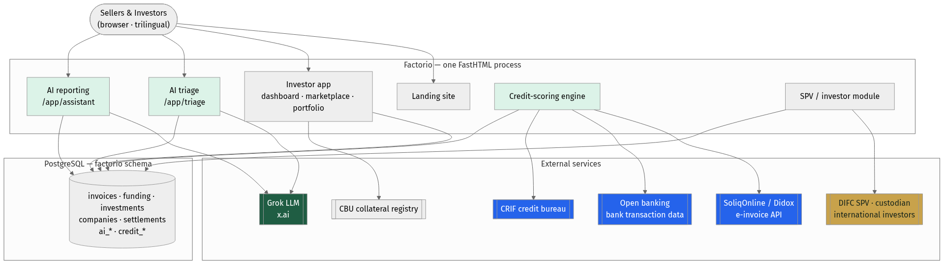
АРХИТЕКТУРА
Один процесс, ИИ-нативный, готовый к интеграциям
• Единый процесс FastHTML обслуживает лендинг, приложение инвестора и ИИ-ассистентов; PostgreSQL хранит данные факторинга и ИИ.
• Чистые точки интеграции с SoliqOnline/Didox, open banking, CRIF, реестром ЦБ и SPV/кастодианом в DIFC.
• Grok (x.ai) подключается через OpenAI-совместимый интерфейс — id модели задаётся конфигурацией, что исключает привязку к вендору.
Целевая архитектура системы с выделенными ИИ-компонентами

Slide 20
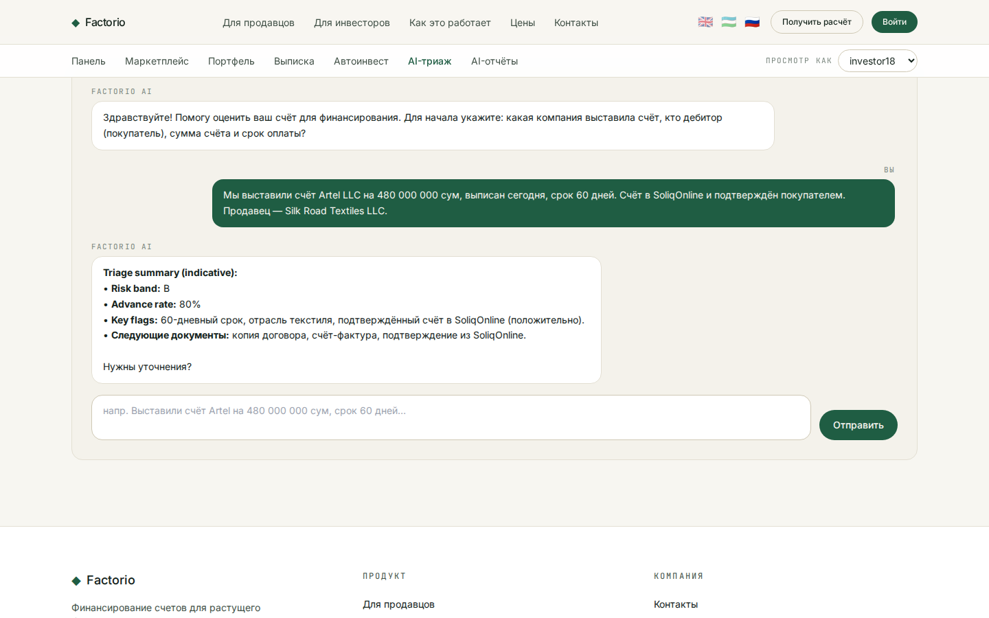
ДОКАЗАТЕЛЬСТВО · РАБОТАЕТ УЖЕ СЕГОДНЯ
ИИ — не слайд, он уже внедрён
• Продавец описывает счёт одним предложением; ассистент возвращает индикативный рейтинг, ставку аванса и список документов.
• На базе Grok (x.ai), трёхъязычно, с корректным запасным поведением и полным аудитом — тот же подход расширяется на скоринг и отчётность.
Действующий триаж счёта в чате в приложении Factorio

Slide 21
РЕАЛИЗАЦИЯ
От прототипа к региональной платформе
• Этап 0 (сейчас): прототип ИИ-триажа и отчётности работает.
• Этапы 1–2 (M1–6): релиз платформы, интеграция SoliqOnline, скоринг на open banking, оплата за объём.
• Этапы 3–4 (M6+): SPV в DIFC и первый международный капитал, затем последовательность Вакала → Сукук и региональный масштаб.
Поэтапный запуск — каждый этап финансирует следующий

Slide 22
ПОЧЕМУ CONSISTENTE
Промышленный ИИ, поставляемый стабильно
• Consistente Ltd (Таллин, ЕС) создаёт промышленный ИИ для предприятий — с воспроизводимыми пайплайнами, версионируемыми моделями и прозрачными промптами, а не «чёрные ящики».
• Опыт в финансовых услугах и регулируемых секторах: LSEG, DBRS Morningstar, ARM, Microsoft.
• Ключевые компетенции прямо ложатся на проект: интеллектуальная обработка документов, прикладной прогноз/скоринг и агентные процессы с проверкой человеком.
• Базируется в ЕС, приоритет аудируемости — верный профиль для банка, строящего ИИ под надзором регулятора.

Slide 23
СЛЕДУЮЩИЕ ШАГИ
Что предлагаем сделать первым
• 1. Согласовать объём white-label и коммерческие условия на основе объёма.
• 2. Запустить пилот на реальных данных SoliqOnline; вывести платформу в релиз с ИИ-триажем и движком скоринга.
• 3. Параллельно начать подготовку SPV в DIFC и фатвы, чтобы международный капитал последовал за операционным портфелем.
• Контакт: Consistente Ltd · info@consistente.tech · consistente.tech

